Slide 1




Етістік

Slide 2
Сабақтың тақырыбы: Етістік
Сабақтың мақсаты: 1.Оқушыларға етістік туралы түсінік беру, сауатты жазуға дағдыландыру.
2.Тапсырмаларды орындау арқылы алған білімдерін кеңейтуге үйрету.
3.Оқушыларды ұйымшылдыққа, шығармашылыққа, еңбекқорлыққа тәрбиелеу.
Түрі: Жаңа білім беру.
Көрнекілігі: интеративті тақта бойынша жаңа тех-ы көрсету. Сөзжұмбақ,венн диаграмма,тағы басқа.
Сабақтың барысы:
1.Ұйымдастыру кезеңі
2.Үй тапсырмасын сұрап бағалау.

Slide 3
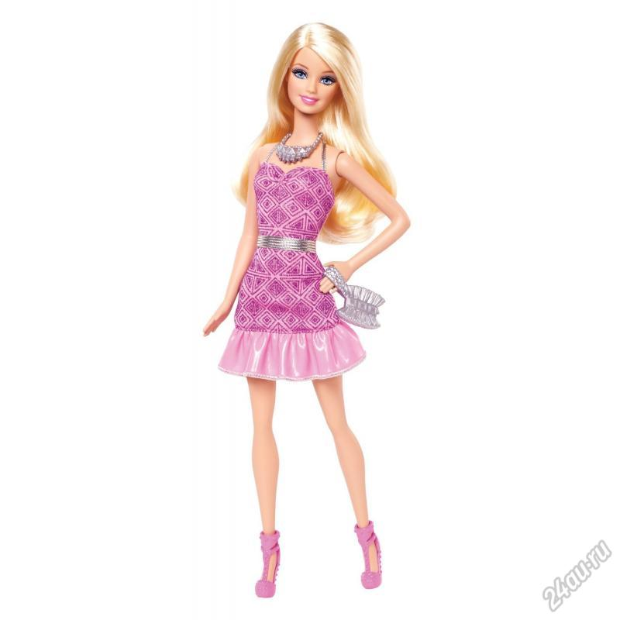
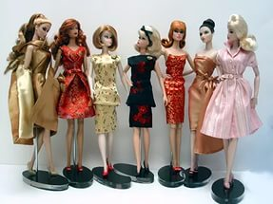
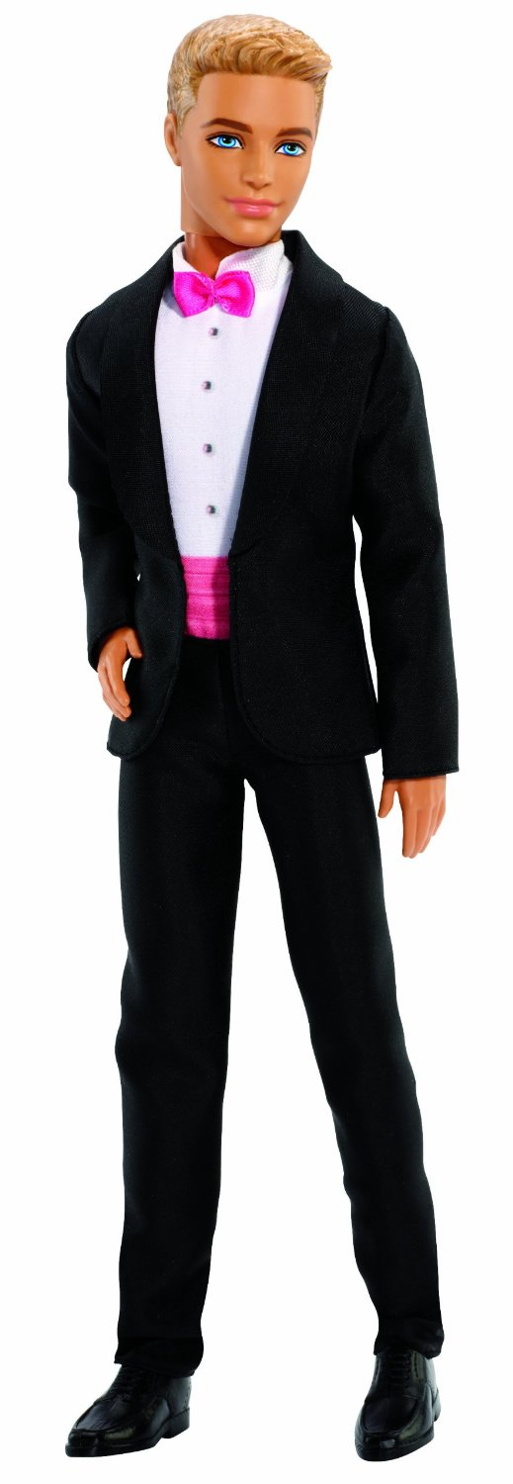
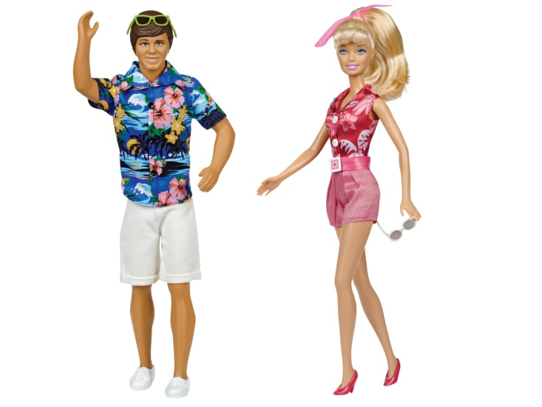
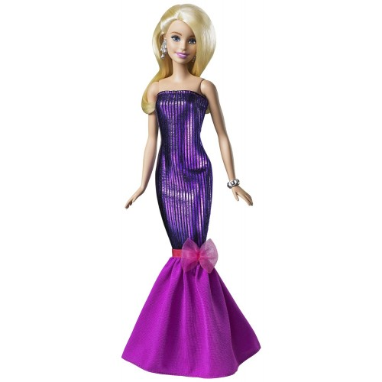
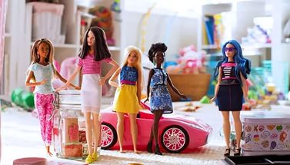
Ширату жаттығу
Суреттер көрмесі

Slide 4
Кәне балалар өткен сабақ бойынша мен сендерге сұрақ қоямын сендер жауап беруге тырысыңдар. Тек қол көтереміз, орнымызда отырып айтпаймыз. Ал олай болса бірінші сұрағым:
1.Қандай сөз таптарын білеміз?
2.Қай сөз табын өттік?
3.Зат есім дегеніміз не?
4.Адамға қатысты сөздерге қандай сұрақ қоямыз?
5.Жалқы есім дегеніміз не?
6.Жалпы есім дегеніміз не?
7.Зат есімнің қандай түрлерін өттік?
8.Жекеше түрі қандай сұраққа және көпше түрі қандай сұраққа жауап береді?
9.Зат есімнің көпше түрі қандай жалғаулар арқылы жасалады?

Slide 5
Жаңа сабақ
Балалар барлығымыз ұйымшылдықпен мына сөзжұмбақты
шешсек бүгінгі тақырыбымыз шығады. Қане түгел сабаққа қатысып отырайық.
СӨЗЖҰМБАҚ
1.Мал өнімі
2.Жыл мезгілі.
3.Сүттен жасалатын тағам.
4.Уақыт бірлігі.
5.Әкенің әкесі.
6.Ауруды емдеуші.
7.Өз атын шақыратын құс.
Е | т
к | ө | к | т | е | м
і | р | і | м | ш | і | к
с | а | ғ | а | т
а | т | а
д | ә | р | і | г | е | р
к | ө | к | е | к

Slide 6



Етістік дегеніміз не?
Заттардың қимылын , іс-әрекетін білдіретін сөздерді ЕТІСТІК дейміз.
Етістіктің сұрақтары
не істеді?
қайтті?
не қылды?
Мысалы : өсті, ойнады, сайрады

Slide 7


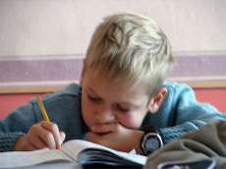
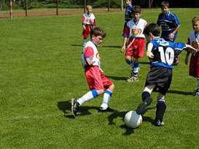
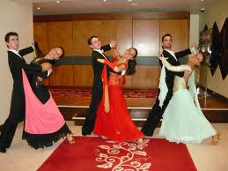

Балалар мына суреттерде оқушылар не істеп жатқанын білдіретін қимыл атауларын айт. Ол сөздер қандай сұраққа жауап береді?
1.
2.
3.
4.

Slide 8

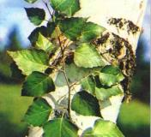
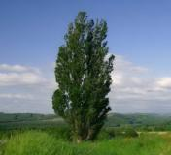
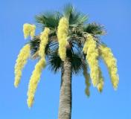
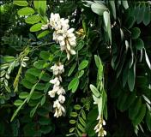
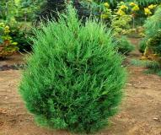
355-жаттығу
Жұмбақтар оқы, шешуін тап.
А
Ю
?
?
1) Жазда қыдырады,қыста
тынығады?
2) Таңмен көзін ашады, Әлемге нұрын шашады
К
?
Ү
Н
?
?

Slide 9


356-жаттығу
Сұрақ белгінің орнында қандай сөз болады?
Тоғайда түрлі аңдар
?
Болады
.Терең шатқалға қояндар
жасырынады
?
?
.Қызыл түлкілер тоғайда
Жүреді
.Тиіндер
?
ағаштан ағашқа
секіреді
Керекті сөздер: жүреді, жасырынады, болады, секіреді

Slide 10

Сергіту сәті.
Тақ,тақ,тақ.
Айтамыз біз тақпақ.
Рақ, рақ, рақ.
Көктемде шығар жапырақ.
Көл,көл,көл.
Көктемде су мол.
Тоқ,тоқ,тоқ.
Жылы-жылы жел соқ.

Slide 11
“Тез тауып,бөгелмей айт” ойыны
Жел .............. Найзағай .........
Күн ................ Асан .................
Жаңбыр ........ Әтеш ................
Қоңырау ....... Би ....................
Әкем ............. Таң ..................
Тапсырма ..... Қой ..................

Slide 12
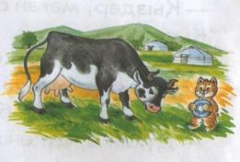
Кім шапшаң?
Берілген етістікке қарама-қарсы етістікті тауып айт.
Кірді --------
Келді--------
Тұрды ------
Алды -------
Күлді -------
Ауырды ---

Slide 13

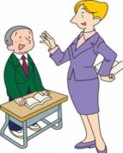
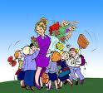
357-жаттығу
Берілген етістіктерді қатыстырып
сөйлемдер құра.
Қонды
Жауды
Тасыды
Жүзді

Slide 14
358-жаттығу
Берілген сөздердің ішінен етістікті тауып, етістік екенін дәлелде
Көгершін
Жасыл
Жинады
Айтты
Алыс
Сөйлесті
Ертең
Байлады

Slide 15

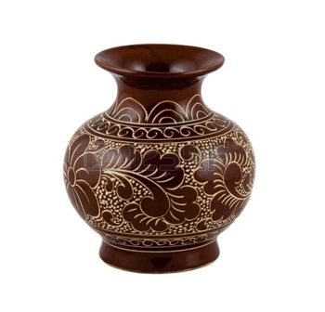
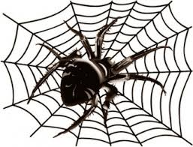
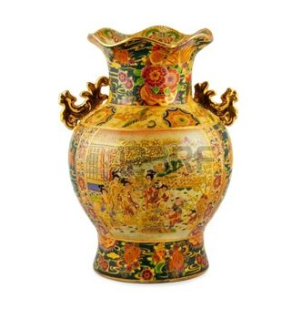
Қорытынды

Slide 16
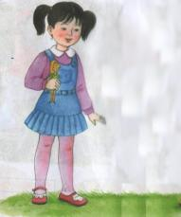
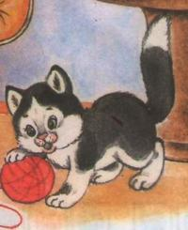
Үйге тапсырма
359-жаттығуды жазып, етістіктін ережесін жаттап келу.
“Білім керек бәріне” тақырыбына әнгіме құрау.

Slide 17

Назарларыңызға рахмет!

